Slide 1
CHỦ ĐỀ: QUẢN LÝ KHÁCH SẠN
Nhóm 8:
Phan Hải Dương 20194533
Trần Quang Huy 20194589
Lê Quốc Mạnh 20194614

Slide 2
NỘI DUNG
Đặt vấn đề
Mô tả bài toán
Thiết kế cơ sở dữ liệu
Demo ứng dụng

Slide 3
ĐẶT VẤN ĐỀ
Du lịch là một trong các ngành phát triển mạnh. Theo đó là sự tăng trưởng và đổi mới của nhiều khách sạn nhằm phục vụ cho sự phát triển của xã hội về quy mô lẫn chất lượng.
Khách sạn phải trực tiếp tiếp nhận và quản lý một khối lượng lớn và thường xuyên của các loại khách cùng với các loại dịch vụ khác nhau do sự phát sinh nhu cầu của khách khiến công tác quản lý trở nên khó khăn hơn bao giờ hết. Ngoài ra còn phải lập kế hoạch cho công việc kinh doanh, vì vậy cần một chương trình có thể quản lý thống nhất hoạt động kinh doanh của khách sạn.
Do đó cần tạo ra 1 phần mềm để quản lý khách sạn gồm các chức năng chính: đặt phòng, kiểm khách ra vào, dịch vụ, kế toán và thanh toán.

Slide 4
MÔ TẢ BÀI TOÁN
Người quản lý cần chịu trách nhiệm quản lý mọi hoạt động hàng ngày của khu vực trực tiếp và gián tiếp, phục vụ khách từ các bộ phận lễ tân buồng ăn uống kế toán nhân sự tới marketing và bán hàng
Cần nắm rõ quản lý nghiệp vụ buồng. nghiệp vụ lễ tân, ăn uống, kế toán, quản trị nhân sự, quản lý hoạt động tiếp thị.
Khi khách lưu trú trong khách sạn thường hay sử dụng các dịch vụ như: thuê xe, massage, ăn, nước uống,…….
Cung cấp cách dịch vụ cho trẻ em nếu có: giường trẻ em, trông trẻ,…..
Nhân viên khách sạn phải ghi nhận lại các phát sinh này để làm báo cáo hay thanh toán với khách sau này như trả phòng chậm hoặc gia hạn thêm phòng, kê thêm giường….
Cung cấp các dịch vụ ngoài khách sạn như hướng dẫn tham quan địa phương….
Chi tiết về quy mô khách sạn sử dụng trong CSDL này:
Khách sạn có khoảng từ 30 đến 50 phòng.
Số lượng nhận viên sử dụng phần mềm khoảng 15 đến 25 người với nhiều ca làm việc.
Khách sạn có cung cấp nhiều loại dịch vụ với các mức phí đi kèm.

Slide 5
MÔ TẢ BÀI TOÁN
Các tác nhân:
Khách hàng: người có nhu cầu thuê phòng, sử dụng dịch vụ của khách sạn
Nhân viên lễ tân: là người trực tiếp quản lý hết các hoạt động trong khách sạn: QL phòng, QL khách hàng, QL dịch vụ, …
Nhân viên quản trị: Quản lý thông tin nhân viên, Chỉnh sửa các dịch vụ mà khách sạn cung cấp.

Slide 6
MÔ TẢ BÀI TOÁN
Các thông tin cần quản lý:
1. Đối tượng quản trị:
Quản lý khách:
Nắm được các thông tin cá nhân của từng khách thuê phòng hoặc là người đại diện đối với tổ chức, đoàn thể, gia đình: Họ tên, địa chỉ, số CMND.
Với khách quốc tế thay vì CMND thì cần cung cấp thông tin hộ chiếu, quốc tịch,. . .
Nói chung đối với thông tin khách hàng thì cần ít nhất 1 trong 2 thông tin hộ hiếu hoặc Căn cước công dân.
Đối với tổ chức, đoàn thể, gia đình: Cần quản lí số lượng, chi tiết từng phòng và dịch vụ đã sử dụng của tổ chức, đoàn thể, gia đình đó…
Quản lý phòng: Mỗi phòng cần quản lý thông tin: số phòng, loại phòng, giá phòng, ngày nhận phòng, ngày trả phòng, đã thanh toán hay chưa.
Quản lý hàng hóa dịch vụ:
Dịch vụ: quản lý tên dịch vụ, giá cả dịch vụ, và các thông tin chi tiết liên quan. (các dịch vụ như thuê xe tới sân bay, tiệc sinh nhật, đặt bàn nhà hàng, massage, giặt đồ, ủi đồ…)
Quản lý thông tin nhân viên khách sạn: họ và tên, thông tin cá nhân, thông tin đăng nhập, quyền truy cập, chỉnh sửa (thêm nhân viên, sửa tên, quyền truy cập, xóa nhân viên)

Slide 7
MÔ TẢ BÀI TOÁN
2. Bộ phận lễ tân:
Đăng ký khách:
Khách trước khi thuê phòng đều phải làm thủ tục ban đầu là đăng ký phòng.
Đối với các khách đặt trước, nhân viên sẽ xác nhận lại rồi sẽ nhập dữ liệu vào hệ thống.
Các thông tin yêu cầu khi đăng ký phòng:
Khách: nhập tên khách, mã số khách, số cmnd, địa chỉ, hộ chiếu, quốc tịch… nếu là khách mới. Nếu là khách cũ, chương trình sẽ tự động dò tìm thông qua từ khoá, có thể là mã số, số cmnd, tên, số hộ chiếu của khách.
Phòng được yêu cầu (chỉ hiển thị những phòng trống).
Phân phòng:
Kiểm tra tình trạng các phòng, còn trống hay không.
Bố trí từng vị khách vào các phòng. Mỗi phòng có thể có nhiều khách.
Quản lý phòng:
Chỉnh sửa đổi phòng, trả phòng, tình trạng hiện tại.
Quản lý các yêu cầu dịch vụ của khách hàng
Khách hàng yêu cầu dịch vụ thông qua điện thoại khách sạn hoặc trực tiếp sẽ được nhập vào phần này.
Thanh toán:
Lấy thông tin thanh toán khách hàng từ các yêu cầu dịch vụ, và thông tin đặt phòng lúc đầu để lập hoá đơn.
Thanh toán.

Slide 8
MÔ TẢ BÀI TOÁN
Ghi chú:
Nếu sai sót trong khâu nhập: về ngày thuê, ngày trả hệ thống sẽ thông báo cho nhân viên biết và yêu cầu nhập lại.
Kịch bản sử dụng:
Khi khách hàng có nhu cầu đặt phòng tại khách sạn.
Khi khách hàng có nhu cầu sử dụng dịch vụ của khách sạn.
Nhân viên quản trị quản lý nhân viên, thống kê, chỉnh sửa dịch vụ mà khách sạn cung cấp.
Quản lý, thống kê dịch vụ khách hàng sử dụng.
Khách hàng thanh toán.

Slide 9
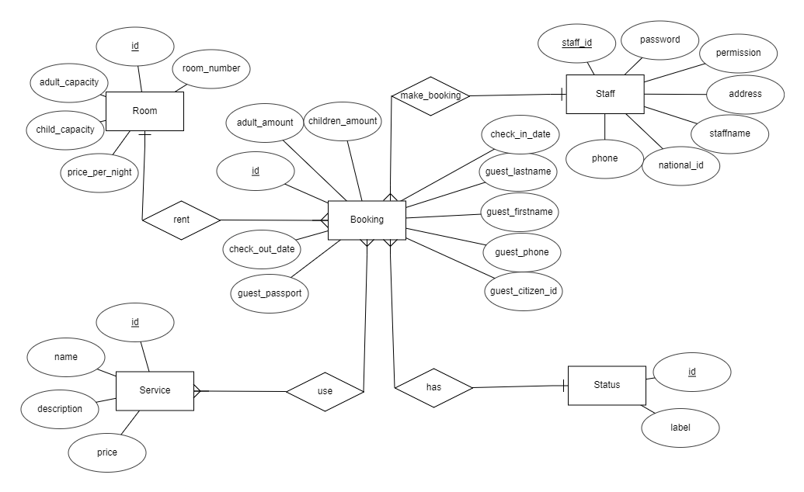
THIẾT KẾ CƠ SỞ DỮ LIỆU
ERD

Slide 10
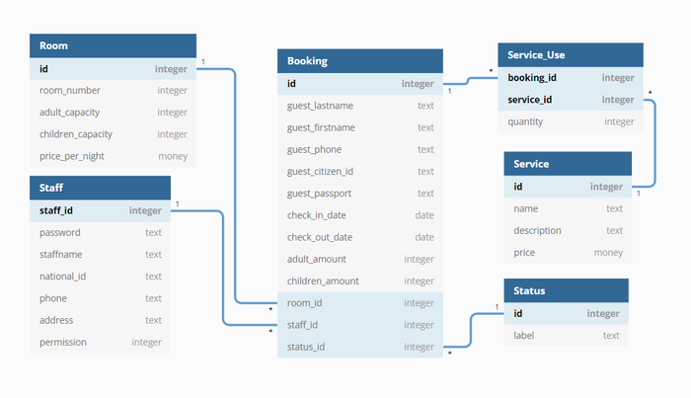
THIẾT KẾ CƠ SỞ DỮ LIỆU
Relational Schema

Slide 11
CÁC CHỨC NĂNG DỰ KIẾN CỦA PHẦN MỀM
1. Chức năng đăng nhập
2. Chức năng đặt phòng
3. Chức năng gia hạn thêm ngày
4. Chức năng quản lý chi tiết 1 booking.
5. Chức năng check in trong ngày
6. Chức năng check out trong ngày
7. Chức năng xem thông tin chi tiết các phòng
8. Quản lý nhân sự
9. Chức năng đăng xuất

Slide 12
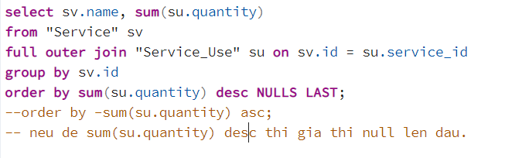
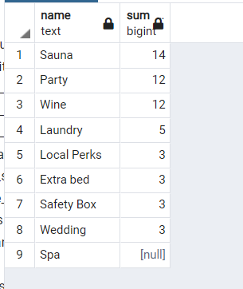
SQL(Mạnh)
Câu 3: Sắp xếp dịch vụ khách sạn từ được sử dụng nhiều nhất đến ít nhất
Kết quả

Slide 13
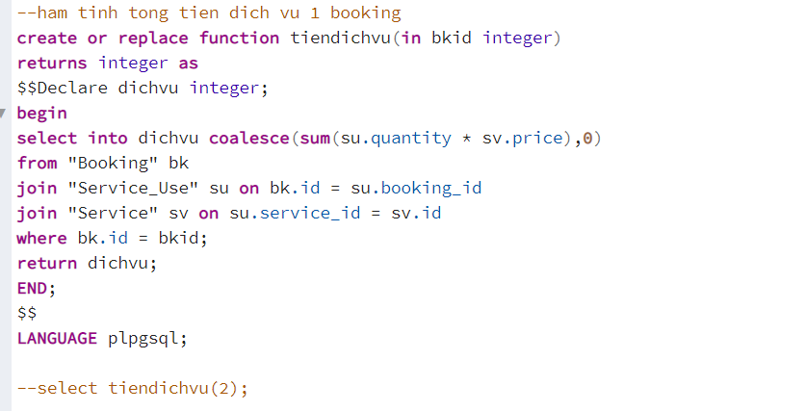
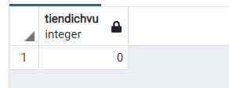
SQL(Mạnh)
Câu 7: Hàm tính tiền tổng dịch vụ của 1 booking
Kết quả

Slide 14
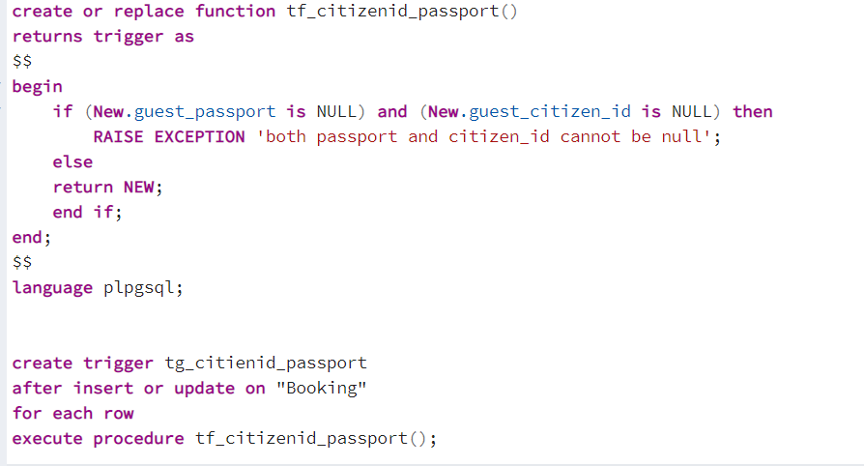
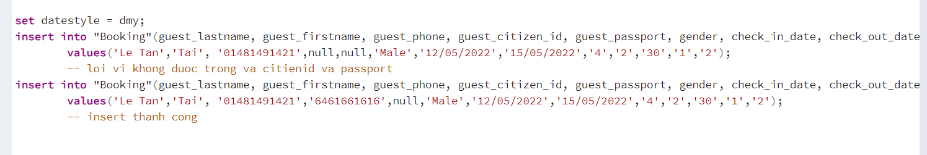
SQL(Mạnh)
Câu 9: (Trigger) Bắt buộc phải ít nhất passport hoặc Chứng minh thư khi insert, update booking
Kết quả

Slide 15
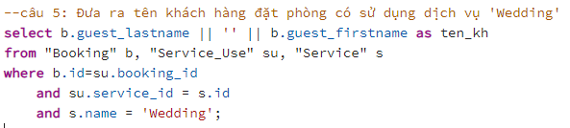

SQL(Huy)
Kết quả

Slide 16
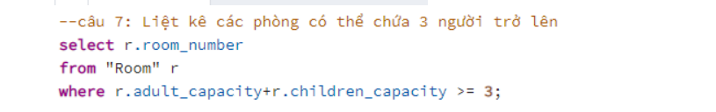
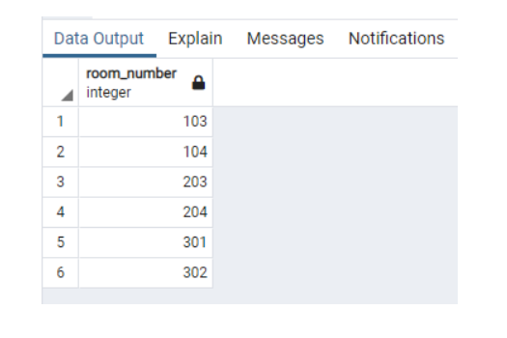
SQL(Huy)
Kết quả

Slide 17
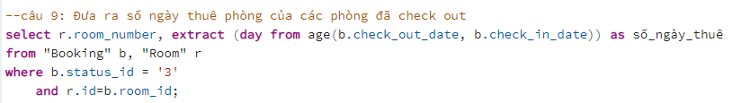

SQL(Huy)
Kết quả

Slide 18
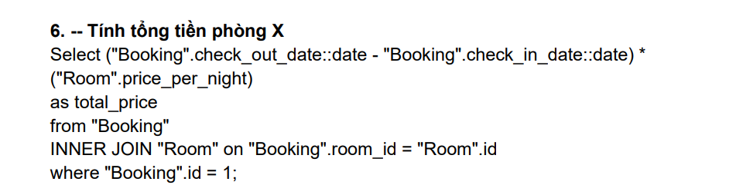
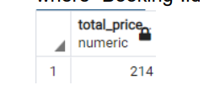
SQL(Dương)
Kết quả

Slide 19
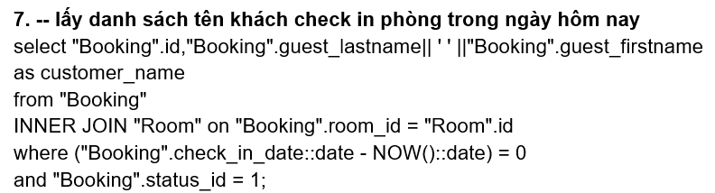

SQL(Dương)
Kết quả

Slide 20
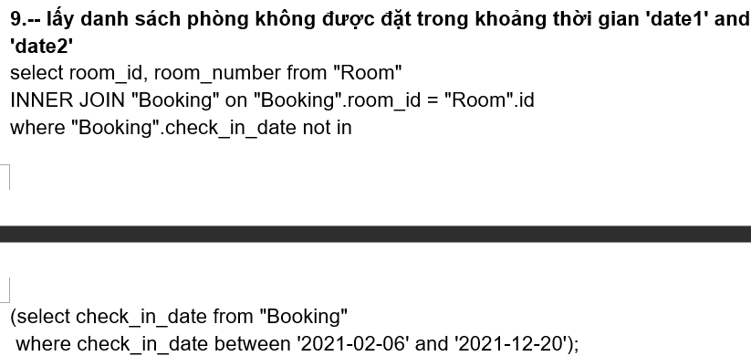
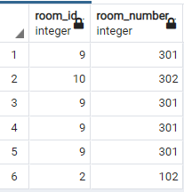
SQL(Dương)
Kết quả

